Slide 1
Version 0.55 ( sandagaonline.com)
Woula denis N’diaye ( SETI)

Slide 2

Les points À aborder
La découverte de l’ interface la version 0.55.
La plateforme d’administration : bref rappel sur la publication.
La gestion du compte Flickr

Slide 3
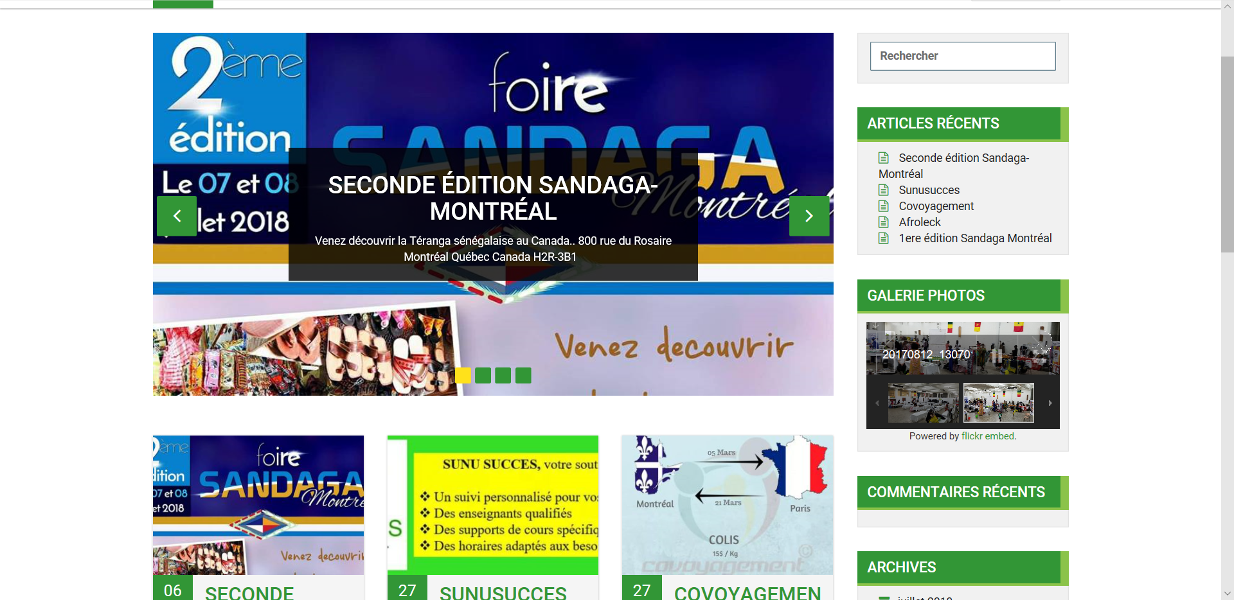
Interface 0.55

